Slide 1
《生理学》
护理专业
基础医学部 生理教研室 覃小翠

Slide 2
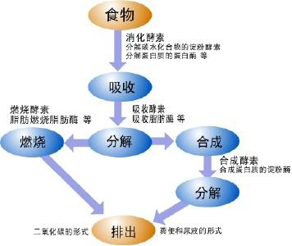
第七章 新陈代射

Slide 3
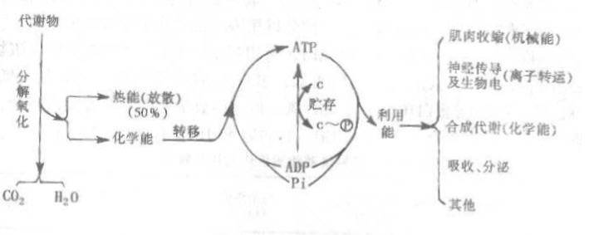
第一节 能量代谢
物质代谢过程中所伴随着的能量贮存、释放、转移和利用

Slide 4
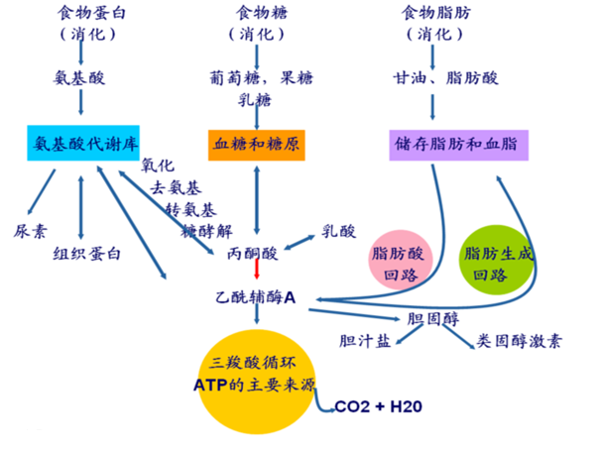
一、机体能量的来源和去路

Slide 5
（二）能量的去路

Slide 6
二、能量代谢测定
能量代谢测定的原理
根据“能量守恒”定律
机体释放的能量= 热能+外功
安静时，外功 = 0
能量代谢率 = 机体单位时间内散发的总热量
Notes:
机体消耗的全部能量最终都以热能的形式散发于体外.只需测量单位时间内机体的产热量.

Slide 7
(一)与能量代谢测定有关的几个基本概念
1.食物的热价
1克食物氧化时所释放出来的能量称为该种食物的热价。
单位: 1kcal = 4.187J
糖 4.1kcal/g 17.2kJ/g
蛋白质 4.3kcal/g 18.0kJ/g
脂肪 9.0kacl/g 39.8kJ/g
Notes:
生物热价:体内氧化,物理热价:体外燃烧

Slide 8
2.食物的氧热价
某种营养物质在体内氧化时消耗一升氧所产生的能量称为该物质的氧热价
糖 5.0kcal/L 21.1KJ/L
蛋白质 4.5kcal/L 18.9KJ/L
脂肪 4.7kcal/L 19.6KJ/L

Slide 9
3.呼吸商 （RQ）
一定时间内机体呼出CO₂的量与吸入的O₂消耗量的比值，称为呼吸商。以RQ表示
CO₂产生量(ml)
RQ=
氧耗量(ml)
糖＝1.0， 脂肪＝0.71，蛋白质＝0.80

Slide 10
三种营养物质氧化时的几种数据
营养物质 糖 蛋白质 脂肪
物理热价 (kJ/g) 17.2 23.4 39.8
生物热价 (kJ/g) 17.2 18. 0 39.8
耗氧量 (L/g) 0.83 0.95 2.03
CO₂产量 (L/g) 0.83 0.76 1.43
氧热价(kJ/L) 21.1 18.9 19.6
呼吸商(RQ) 1.00 0.80 0.71

Slide 11
非蛋白呼吸商和氧的热价
氧化的%
非蛋白呼吸商
氧热价(kJ/L)
糖(%)
脂肪(%)
0.707
0.71
0.72
0.73
0.74
0.75
0.76
0.77
0.78
0.79
0.80
0.81
0.82
0.83
0.84
0.00
1.10
4.75
8.40
12.0
15.6
19.2
22.8
26.3
29.9
33.4
36.9
40.3
43.8
47.2
100.00
98.9
95.2
91.6
88.0
84.4
80.8
77.2
73.7
70.1
66.6
63.1
59.7
56.2
52.8
19.61
19.62
19.67
19.72
19.78
19.83
19.88
19.93
19.98
20.03
20.09
20.14
20.19
20.24
20.29
Notes:
一般.我们能量的来源是来自糖和脂肪的氧化.除非长期饥饿的情况下才氧化蛋白质来提供能量.

Slide 12
（二）能量测定的方法
1.直接测热法
直接测出人体在一定时间内发散的总热量,再换算成单位时间的能量代谢率。主要用于科学研究

Slide 13
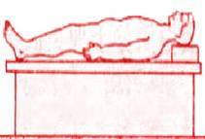

Slide 14
2.间接测热法
遵循定比定律，测量装置较简单
C₆H₁₂O₆+6O₂=6CO₂+6H₂O+Q
间接测热法依据定比关系，测出单位时间内氧化分解的糖、脂肪和蛋白质各占多少，再算出该段时间内释放出的能量。

Slide 15
（1）测量具体步骤：
①测出机体单位时间内的
耗O₂量和CO₂产生量,
并测出尿氮排出量；
计算出产热量，算出能量代谢率:
产热量 = 20.18×耗氧量
（混合食物的RQ 为 0.82时氧热价为20.18）

Slide 16
②根据尿氮含量,
算出:蛋白质的氧化量
蛋白质食物的产热量
在总的耗氧量和CO₂产量中扣除蛋白质氧化代谢的分额，再根据所剩的耗氧量和CO₂产量计算出NPRQ
Notes:
NPRQ:非蛋白呼吸商.

Slide 17
③据表7－2
查出该NPRQ所对应的氧热价，算出非蛋白食物的产热量;
④算出总产热量，
即蛋白质食物产热量与非蛋白食物产热量之和。

Slide 18
举例：
受试者在标准状态下24小时
耗 氧 量：400L，
CO₂产生量：340L，
尿 氮 量：12克，
计算24小时的能量代谢。

Slide 19
步骤：
A、求出蛋白质代谢的耗氧量、
CO₂产生量和产热量
蛋白质氧化量=12×6.25=75g
产热量=18×75=1350kJ
耗氧量=0.95×75=71.25L
CO₂产生量=0.76 ×75=57L

Slide 20
B、非蛋白代谢
耗氧量=400L－71.25L=328.75L
CO₂产生量=340L －57L=283L
NPRQ=283L÷328.75L=0.86
C、计算非蛋白代谢的产热量
NPRQ =0.86时，氧热价为20 . 41 kJ/L
非蛋白代谢的产热量= 328.75L × 20 . 41kJ/L
=6710kJ
D、计算24h产热量
24h产热量=1350kJ+6710kJ=8060kJ

Slide 21
三、影响能量代谢的因素
（一）肌肉活动
对能量代谢的影响最大
运动或劳动的强度 消耗的能量
能量代谢值可作为评价劳动强度的指标

Slide 22
劳动或运动时的能量代谢值
肌肉活动形式 平均产热量[kJ/(m2.min)]
静卧休息
出席会议
擦窗
洗衣物
扫地
打排球
踢足球
2.73
3.40
8.30
9.89
11.37
17.50
24.98

Slide 24
（二）精神活动
1.精神紧张、情绪激动 能量代谢
2.骨骼肌的紧张性
3.交感神经兴奋 儿茶酚胺释放 代谢率

Slide 25
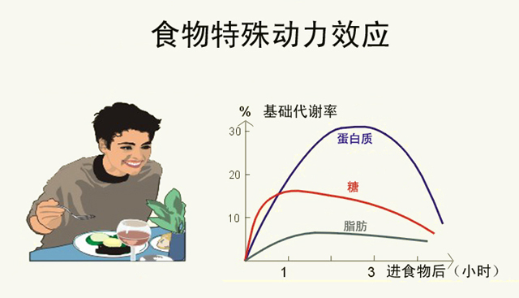
（三）食物的特殊动力效应
进食后一段时间内（从进食后1h开始持续到7-8h），机体处于安静状态，产热量比进食前有所增加，食物这种使机体产生额外的热量作用，称为食物的特殊动力效应
蛋白质： 25-30％
糖和脂肪：4-6％

Slide 26
（四）环境温度
1. 20⁰C~30⁰C：稳定
2. >30 ⁰C或 <20⁰C：
>30⁰C代谢率逐渐增加，体内化学过程的反应速度增加，发汗、呼吸、循环机能增强
<20⁰C代谢率开始增加，寒冷刺激反射性地引起寒战以及肌肉紧张度增加；

Slide 27
四、基础代谢
基础代谢: 指基础状态下的能量代谢
基础代谢率(BMR):单位时间内的基础代谢
1.基础状态:人体处于清晨、清醒、静卧，未作肌肉活动；前夜睡眠良好，无精神紧张、禁食12小时、室温20~25⁰C、体温正常。
这时候能量消耗只用于维持心跳、呼吸等维持生命所必需的基本生理活动。
Notes:
基础代谢率以每小时每平方米体表面积的产热量为单位.

Slide 28
2.测定条件
（1）禁食12-14h
（2）清晨空腹
（3）平卧使肌肉放松，排除精神及心理影响
（4）室温保持在20-25度之间
基础代谢率、肺活量、肾小球滤过率、心输出量、主动脉和气管的横截面积都与体表面积呈比例关系

Slide 29
3.基础代谢率的测定和其正常值
耗氧量*氧热价
基础代谢率
=
*100%
体表面积
呼吸商为0.82时的氧热价为20.19KJ

Slide 30
简易法计算体表面积
体表面积（m²）
=0.0061 × 身高（cm）+0.0128
× 体重（kg）－0.1529

Slide 31
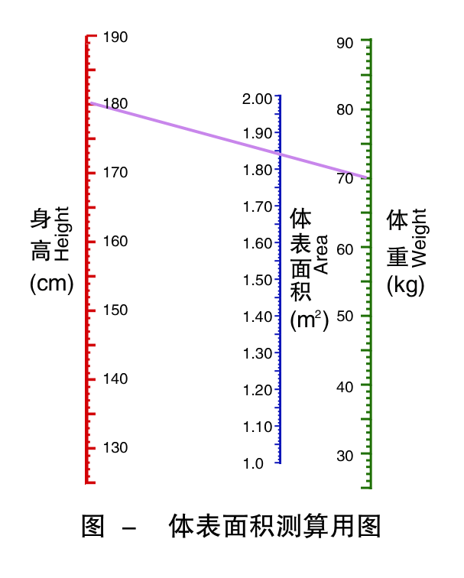
体表面积测算图

Slide 32
我国人正常的基础代谢率平均值〖kJ/（h）〗
年龄（岁） 11～15 16～17 18～19 20～30 31～40 41～50 50以上
男性 195.5 193.4 166.2 157.8 158.6 154.0 149.0
女性 172.5 181.7 154.0 146.5 146.9 142.4 138.6

Slide 33
基础代谢率的临床意义
有助于诊断某些疾病
甲低：-40％～ -20％
甲亢： +25%～+80%
基础代谢率：发热、糖尿病、红细胞增多症、白血病、伴呼吸困难的心脏病等。
基础代谢率 ：阿狄森病、肾病综合征、病理性饥饿、垂体性肥胖等。

Slide 34
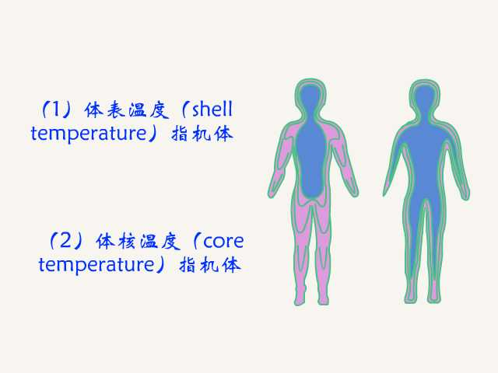
第二节 体温
一、人体正常体温及其生理变动
（一）体温的概念
指机体深部平均温度，比较稳定，变动范围不超过1ºC
表层温度，数值低，不稳定，各部差异大。
皮肤、皮下组织、肌肉
深部温度，数值高、稳定、各部差异小
常用方便的测定部位即口腔及腋窝
心、肺、脑、内脏

Slide 35
正常值：
肛温：
36.9-37.90
口温：
36.7-37.70 C
腋温：
36.0-37.40 C
Notes:
直肠6CM

Slide 36
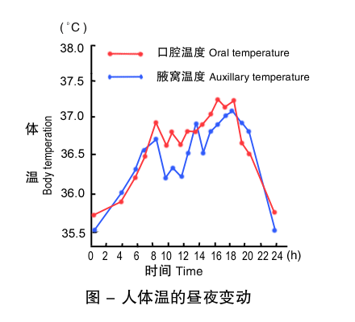
（二） 体温的生理变动
1.昼夜节律
一般是清晨2～6时最低，下午2～8时最高，波动幅度一般不超过1℃

Slide 37
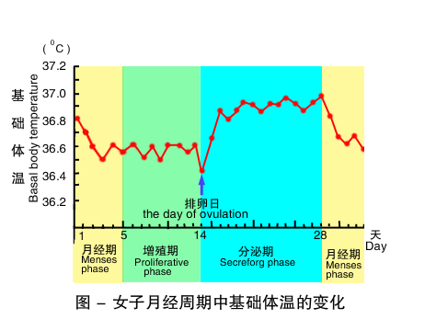
2.性别
⑴成年女子体温平均比男子高0.3℃。
⑵女子基础体温随月经周期而产生周期性变动。
排卵前日最低，排卵后升高 0.3～0.6℃ 。

Slide 38
3.年龄：新生儿(早产儿)易受随环境温度影响，老年人体温偏低
4.肌肉活动:肌肉活动时，机体代谢增强，体温升高
5.环境温度、情绪变化、进食等

Slide 39
二、 机体的产热和散热
（一）产热过程
1.主要产热器官：内脏器官、骨骼肌、脑
安静时：内脏器官 ，特别是肝脏
运动或劳动时：骨骼肌 占90％
Notes:
产热和散热的平衡

Slide 40
2.机体的产热形式
（1）寒战产热： 寒冷性肌紧张(战栗前肌紧张)
骨骼肌紧张性增强的基础上发生的不随意的节律性收缩(频率为10-20次/分)
机制：
冷感觉器 传入神经 战栗的初级运动中枢 （下丘脑后部背外侧靠近第三脑室壁） 脑干 前角运动神经元 传出神经 战栗

Slide 41
特点：
屈肌和伸肌同时收缩，不做外功，产热量增加很高，代谢率增加4~5倍
意义：
有利于维持机体在寒冷环境中的体热平衡。

Slide 42
（2）非寒战产热
---又称代谢产热（能量代谢的多环节），细胞水平
产热特点：褐色脂肪组织产热量占70%，耗氧量多
（ 新生儿不发生寒战，非寒战产热对其更重要）
褐色脂肪所在部位：腹股沟、腋窝、肩胛下区、颈部大血管 周围
Notes:
是一种主要通过提高褐色脂及组织代谢率来增加产热的形式.褐色脂肪只存在于新生儿中,而且新生儿体温调节功能尚不完善.

Slide 43
（二）散热过程
人体主要散热部位是皮肤
1、皮肤散热方式
(1) 辐射散热
是机体以发射红外线的形式将热传给外界较冷物体的一种散热方式。
*条件：体表温度高于环境温度
*影响因素 体表温度与环境温度差
有效辐射面积

Slide 44
(2)传导散热
是指机体将热量直接传给与机体接触的温度较低的物体的一种散热方式。
*影响因素： 温度差
接触面积
导热性能
*临床应用：水的比热大，导热性能好，用冰帽、 冰袋等给高热病人降温

Slide 45
(3) 对流散热
指通过气体进行热量交换的一种散热方式。
*影响因素：风速
* 当环境温度升高到接近或等于皮肤温度时，蒸发便成了唯一有效的散热形式

Slide 46
(4)蒸发散热
通过水分从体表蒸发散热的一种方式。蒸发1g水散热2.43kJ，是环境温度超过体表温度时，唯一的散热方式
*影响因素：湿度大，不易散热，风速大，散热快
*蒸发散热：不感蒸发和出汗
Notes:
不感蒸发.发汗.

Slide 47
不感蒸发：
在低温环境中，皮肤和呼吸道水分渗出而被蒸发掉，这种水分蒸发不被觉察，称为 不感蒸发。皮肤的水分蒸发又称为不显汗。
特点：与汗腺的活动无关。
皮肤: 0.6-0.8L/d
呼吸: 0.2-0.4L/d
1L/d

Slide 48
发汗
特点： 是指汗腺主动分泌汗液的过程。
通过汗液蒸发带走身体热量，可意识到的又称可感蒸发。
受环境温度和湿度的影响：
寒冷或温暖情况：无汗液分泌或少量
安静状态：环境温度30⁰C时开始出汗，速度取决于参加活动汗腺数量和活动强度
湿度大，闷热天气，汗液不易蒸发进而引发中暑

Slide 49
三、体温的调节
*自主性体温调节：
机体在下丘脑体温调节中枢的控制下增减皮肤血液、 出汗、战栗及改变代谢率、维持产热与散热过程的动态平衡。

Slide 50
*行为性体温调节:
机体在不同的温度环境中的姿势和行为，特别是人为了保温或降温所采取的措施，通过增减衣着、开电扇、空调等行为维持体温稳定的调节。

Slide 51
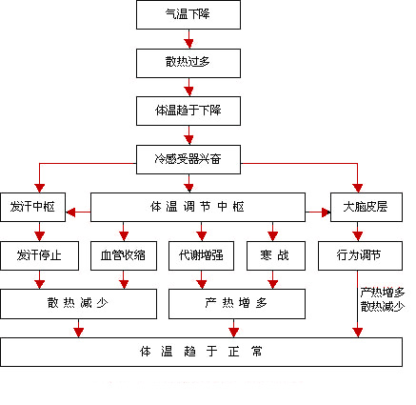
Notes:
自主性体温调节是依靠体温反馈控制系统实现的.外周有冷(30度以下)热(35度以上)感受器,冷感受器较多,防止体温下降.中枢也有温度

Slide 52
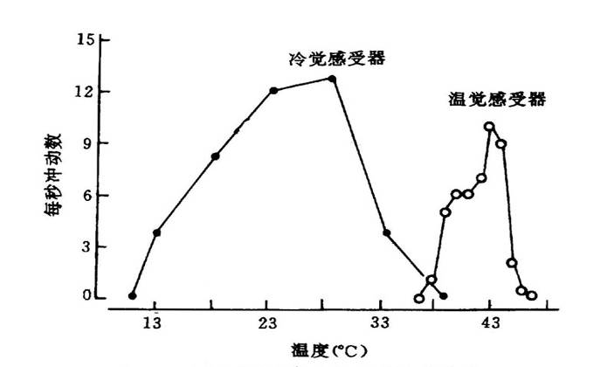
（一）温度感受器
1、外周温度感受器
部位:存在于皮肤、粘膜和内脏---游离的神经末梢
作用：冷感受器 < 30度 热感受器：>35度

Slide 53
2.中枢温度感受器
指存在于中枢神经系统内的对温度变化敏感的神经元
部位:脊髓,脑干网状结构,下丘脑
热敏感神经元：当局部组织温度升高时冲动发放频率增加的神经元。在视前区-下丘脑前部(PO/AH)中，较多见。
冷敏感神经元：当局部组织温度降低时冲动发放频率增加的神经元

Slide 54
（二）体温调节中枢
部位：下丘脑，视前区-下丘脑前部（PO/AH）
作用：体温调节整合
实验：
*切除大脑皮层:体温保持恒定
*破坏PO/AH区，体温调节减弱或消失
*信息会聚于PO/AH区

Slide 55
（三）体温调节的调定点学说
认为：
视前区-下丘脑前部PO/AH神经元的活动设定了一个调定点（set point），即规定的温度值，如37ºC。
PO/AH部位的体温调节中枢就是按照这个设定温度来调整体温。

Slide 56
温度感受器
T>37℃
T<37℃
传入N
37℃
POAH
传出N
传出N
散热
（汗腺、皮肤血管、
呼吸）
产热
（骨骼肌、肝、
甲状腺、肾上腺）
体温恒定

Slide 57
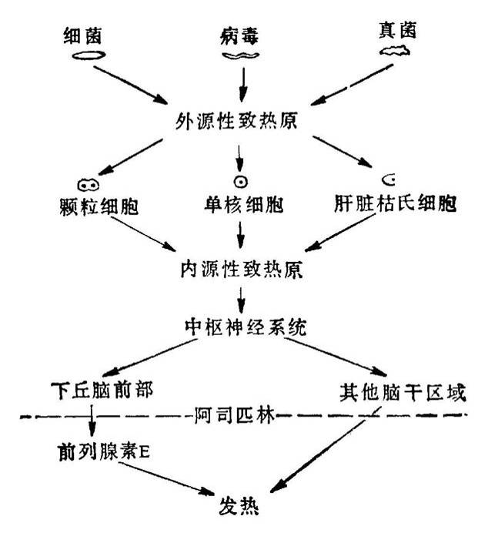
调定点上移
Notes:
As known to all, in the normal condition, the body temperature is maintained at about 37.0℃. This critical temperature level is called the “set-point” of the temperature control mechanism.
All the temperature control mechanisms continually attempt to bring the body temperature back to this “set-point” level whenever it deviates in either direction.
set-point in the hypothalamus is determined mainly by the degree of activity of the temperature receptors in the preoptic area of the hypothalamus,

Slide 59
《新陈代谢》
《生理学》
敬请关注下一章内容
《肾的排泄功能》

